Slide 1
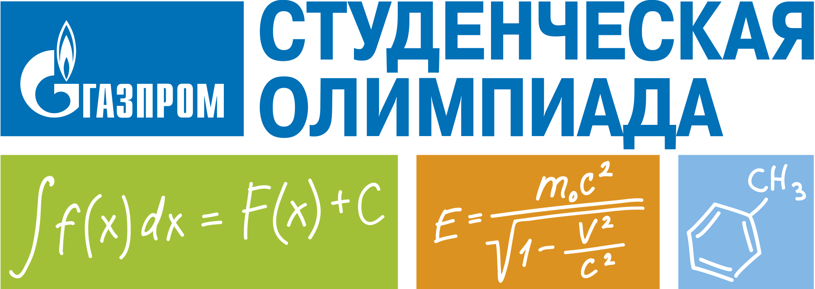
Прогнозирование отказов оборудования и аварийных ситуаций в нефтегазовой промышленности
Студенческая олимпиада «Газпром» - конкурс проектов
Выполнил: Мурадян Денис Степанович
Контактная информация:
Почта: muradyan.denis@inbox.ru Telegram: @DenisMuradyan

Slide 2
Введение в Проблематику
Масштабирование производств – масштабирование ответственности
В современном мире, с большими темпами развития производств в газовой и нефтяной промышленности - обеспечение безопасности и надежности эксплуатации оборудования является одним из ключевых факторов стабильного функционирования энергетической инфраструктуры.
Без эффективных систем раннего предупреждения аварий даже незначительные сбои могут перерасти в катастрофу с человеческими жертвами, экологическими и экономическими потерями.

Slide 3
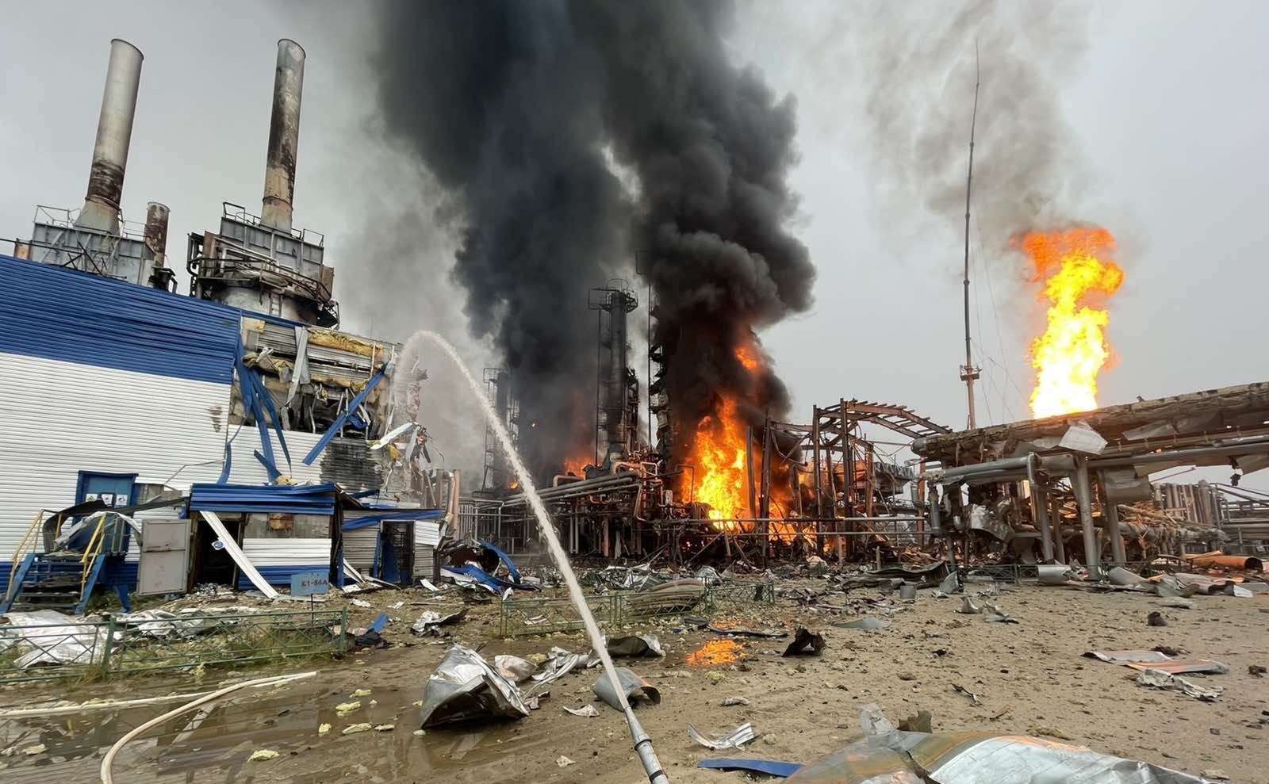
Статистические данные аварий
За последние несколько лет аварийные инциденты в нефтегазовой отрасли демонстрируют масштаб проблемы.
Ключевые аварийные инциденты:
Взрыв на «Уренгой-Помары–Ужгород» (декабрь 2022): утечка газа привела к трагическим последствиям с гибелью трех человек и приостановкой транзитной доставки.
Пожар на заводе «Газпрома» в Новом Уренгое (август 2021): инцидент, сопровождавшийся значительными экономическими потерями и снижением объемов прокачки газа.
Разгерметизация подземного газопровода в Санкт-Петербурге (октябрь 2022): аварийные последствия, оказавшие негативное воздействие на инфраструктуру.
Разрыв магистрального газопровода «Белоусово–Ленинград» в Ленинградской области (ноябрь 2022): инцидент, повлекший за собой отключение нескольких газораспределительных станций.
Утечки газа на объектах ООО «Газпром трансгаз Екатеринбург» (2021): аварийные ситуации, оказавшие влияние на экологическую обстановку.

Slide 4
Актуальность проблемы
Анализ реальных аварийных инцидентов в нефтегазовой отрасли показывает, что аварийность остаётся на высоком уровне.
Исторические примеры доказывают, что отсутствие эффективной системы раннего обнаружения отказов приводит к аварийным ситуациям, чьи последствия выражаются в существенных экономических потерях, ухудшении экологической обстановки и утрате человеческих жизней.
Эти данные подчёркивают, что создание системы, способной заблаговременно выявлять и предупреждать потенциальные угрозы, является неотложной задачей для обеспечения безопасности и надёжности эксплуатации оборудования в отрасли.

Slide 5
Цель и задачи проекта
Цель проекта заключается в создании системы, способной заблаговременно выявлять потенциальные угрозы и предупреждать аварийные ситуации.
Для достижения поставленной цели необходимо решить следующие задачи:
Обеспечить высокоточную диагностику состояния оборудования посредством прогнозирования его отказов.
Реализовать анализ потоковых данных в режиме реального времени, что позволит оперативно фиксировать отклонения от нормальной работы.
Интегрировать передовые решения на базе искусственного интеллекта для детального анализа временных последовательных данных.
Разработать доступный и быстрый сервер для обмена информацией между датчиками, системой мониторинга и пользователями, обеспечивая гибкость интеграции в существующую инфраструктуру.

Slide 6
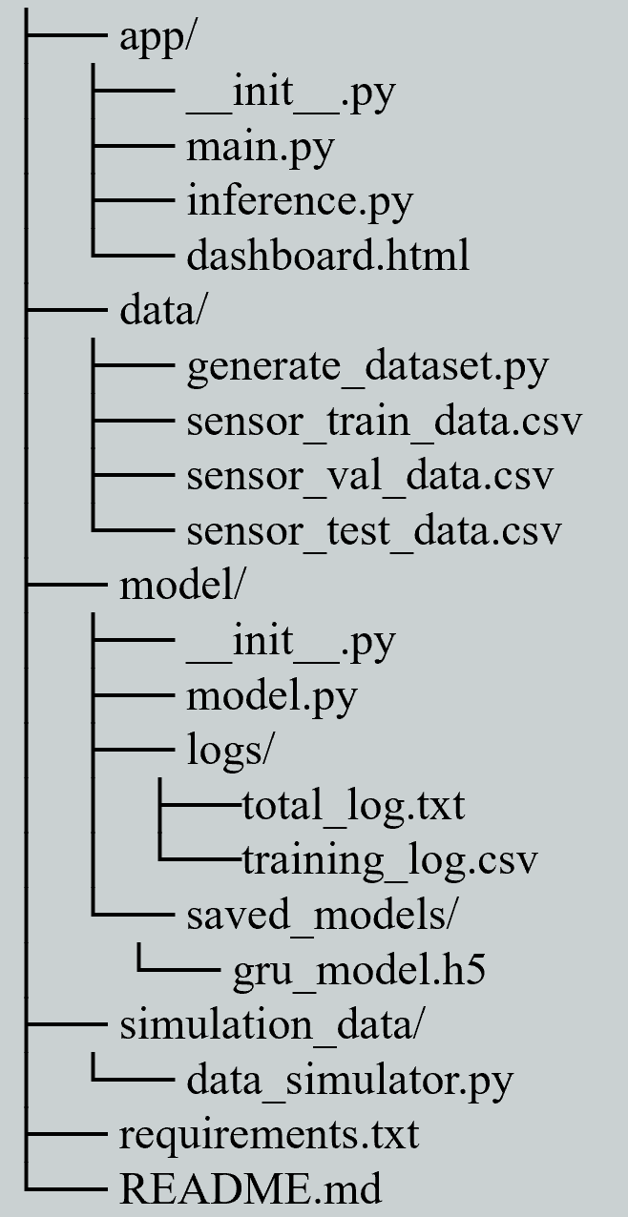
Архитектура решения
Проект организован в виде модульной системы, позволяющей гибко разделять функционал и обеспечивать масштабируемость. Его структура включает следующие ключевые компоненты:
app/ – серверное приложение на базе FastAPI реализует REST API сервер для получения предсказаний и предоставляет HTML-дашборд для визуального контроля текущих показателей риска.
data/ – модуль для генерации синтетического датасета в формате CSV для обучения, валидации и тестирования.
model/ – модуль отвечает за подготовку данных, построение и обучение модели, а также логирование параметров обучения и выгрузки обученной модели в формате .h5.
simulation_data/ – скрипт для симуляции потоковых данных в реальном времени.
Дополнительно, файлы requirements.txt и README.md обеспечивают быстрый запуск и ознакомление с системой.

Slide 7
Технические особенности решения
Проект опирается на современные методы анализа временных рядов, используя GRU-модель, способную эффективно учитывать динамику данных, поступающих с датчиков. Система включает этап нормализации входных данных и в качестве функции потерь использует Focal Loss, что помогает справляться с редкими отказами. Кроме того, реализованы сценарии отказа, моделирующие резкие изменения параметров, что обеспечивает своевременное обнаружение потенциальных аварийных ситуаций.
Глубокое обучение для прогнозирования: Применение GRU-архитектуры с двумя скрытыми слоями (64 и 32 нейрона) обеспечивает высокую точность предсказаний (Accuracy: 91.25%) и отличную дифференциацию классов (AUC 97 %), precision – 84.90%, recall – 91.78%, что позволяет детектировать малейшие отклонения.
Обработка и симуляция данных: Синтетический датасет формируется через генерацию данных с имитацией отказов, а скрипт data_simulator.py позволяет проверить работу системы в режимах, приближенных к реальности.
Интеграция с удалённым мониторингом: REST API и дашборд делают систему безопасной и доступной для удалённого контроля в режиме реального времени.

Slide 8
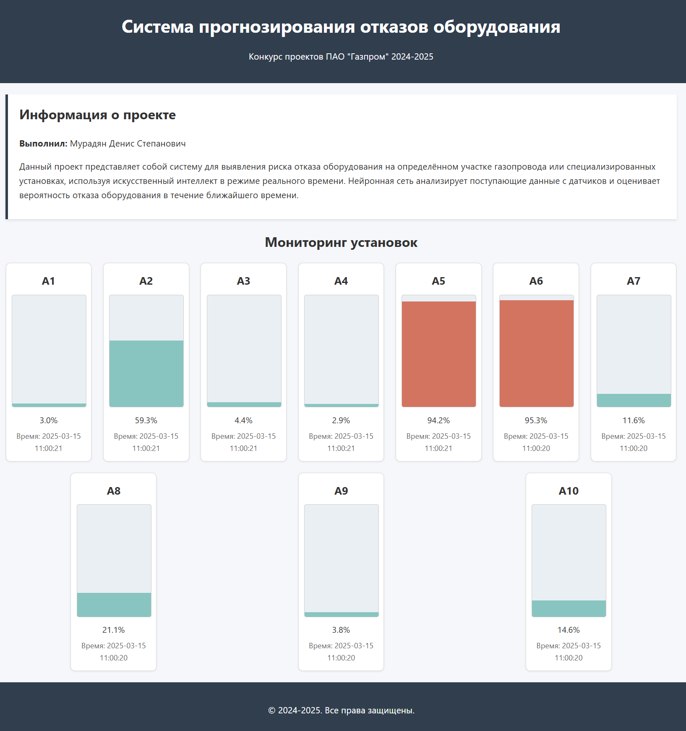
передача-мониторинг данных и REST API
Система осуществляет сбор данных в режиме реального времени с датчиков с помощью REST API, что обеспечивает оперативную обработку и мгновенное обновление информации о состоянии оборудования.
Благодаря удобному веб-интерфейсу, пользователи могут легко отслеживать ключевые показатели и оперативно принимать решения для предотвращения аварийных ситуаций. Преимуществом такого подхода является простота интеграции, масштабируемость и доступность данных из любой точки мира.

Slide 9
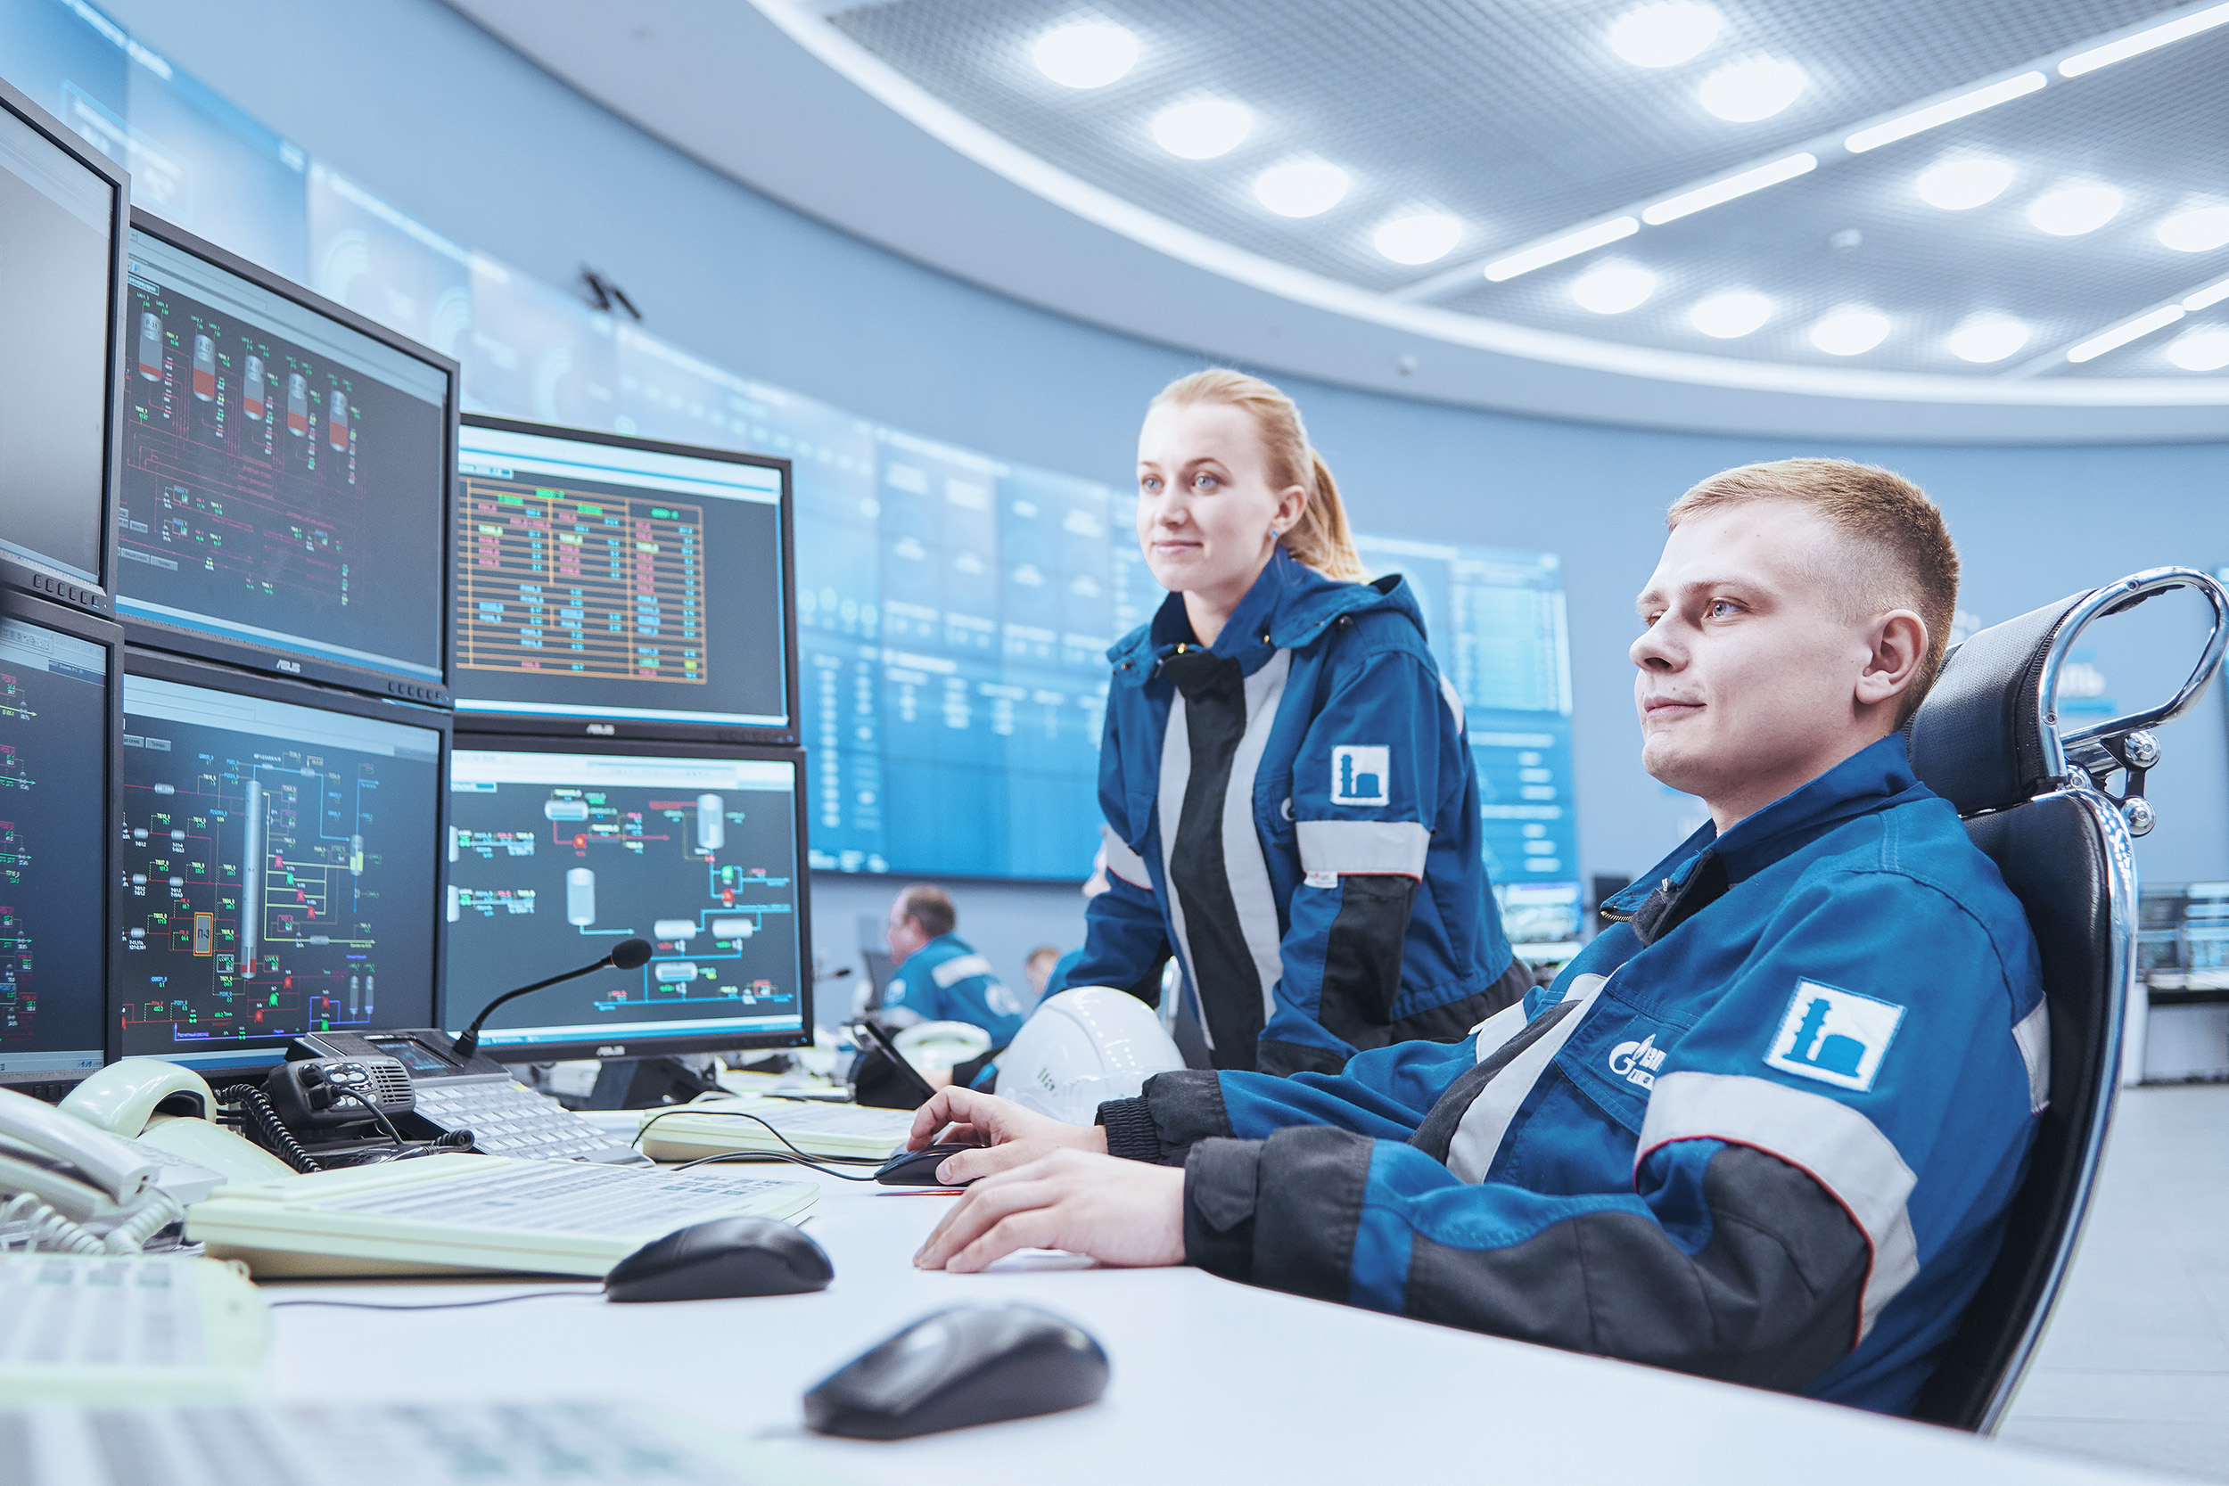
Востребованность проекта
Проект является ключевым инструментом для современной нефтегазовой отрасли.
Система мониторинга в режиме реального времени повышает безопасность эксплуатации оборудования и позволяет своевременно выявлять потенциальные угрозы, предотвращая аварийные ситуации, что критически важно для защиты жизни и здоровья.
Кроме того, раннее предупреждение об авариях способствует сохранению окружающей среды, снижая риск утечек и выбросов вредных веществ.
Так же, проект финансово выгоден, поскольку затраты на его внедрение не сопоставимы с восстановлением последствий аварий. Благодаря оперативному обнаружению отказов снижаются затраты на ремонт, минимизируются простои производственных линий и уменьшается риск экологических штрафов, что значительно оптимизирует расходы предприятий.
Такой комплексный подход делает разработку востребованной для предприятий, стремящихся обеспечить надежность и эффективность критически важной инфраструктуры.

Slide 10
Готовность к внедрению и перспективы развития
При тестировании на синтетических данных проект показал высокую точность прогнозов и стабильность работы. Серверное приложение обеспечивает быстрое взаимодействие, позволяя в режиме реального времени получать актуальную информацию о риске отказов.
На данном этапе проект готов к внедрению, однако требует более детальной настройки протоколов безопасности, в зависимости от требований компании. А так же, перед запуском в продакшен, тестирования на реальных данных и возможной корректировки пороговых значений.
Благодаря модульной архитектуре, можно легко интегрировать систему в существующую экосистему компании. В перспективе, возможно расширение функционала, включая автоматическую отправку оповещений на специализированные средства связи сотрудников и механизмы регулирования работы оборудования (уменьшение темпа работы) при достижении критических показателей для дополнительного повышения безопасности и оптимизации производственных процессов.

Slide 11
Заключение
Проект – является не просто технологическим и финансово выгодным решением, он воплощает стремление создать будущее, где технологии спасают человеческие жизни и защищают окружающую природу.
При тестировании система доказала свою стабильность и точность, а значит, имеет потенциал предотвращать аварийные ситуации, уменьшая потери, как материальные, так и человеческие. Надеюсь, мой проект сможет внести значимый вклад в развитие нефтегазовой отрасли, способствуя безопасности и устойчивости критически важной инфраструктуры.
Уверен, что разработка имеет огромный потенциал, а моя работа — это шаг к безопасному и надежному будущему, где технологии служат благу общества.
Благодарю за внимание и надеюсь, что мой проект вдохновит вас так же, как вдохновил меня на его создание.

